Slide 1
Contando con Cereales Pensamiento matemático Numero, aprendizaje esperado :
Utiliza objetos, símbolos propios y números para representar cantidades, con distintos propósitos y en diversas situaciones.
Andrea Isabel Plata Tapia , #17, 3ºC

Slide 2
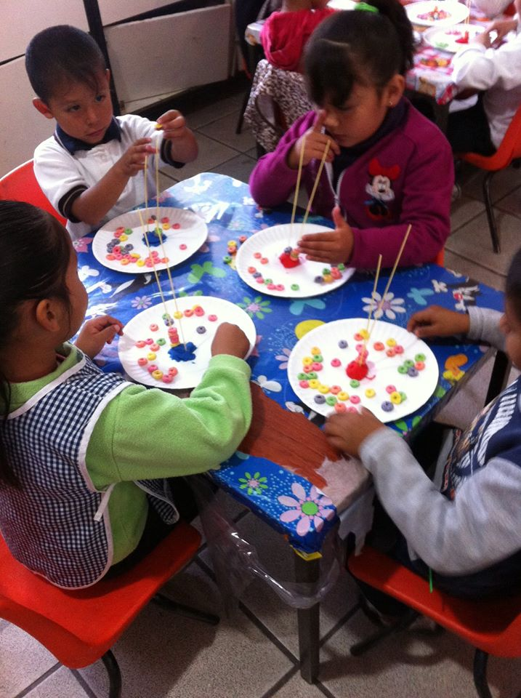
Primero se estableció el reglamento de la actividad, después se explico que antes de comenzar a utilizar el material escucharían la consigna para saber que cantidad representar con los cereales en los fideos y en cual de los fideos.

Slide 3
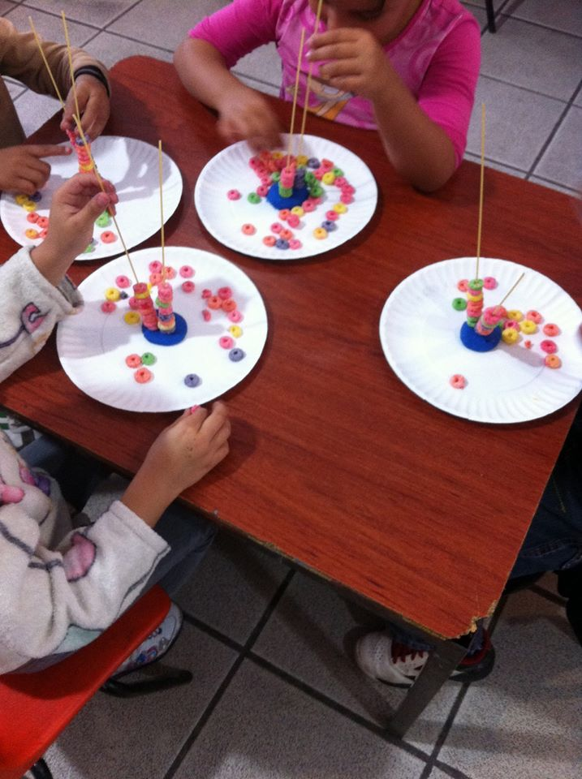
Se dieron consignas con distintas y diversas cantidades del 1 al 19 aproximadamente.

Slide 4
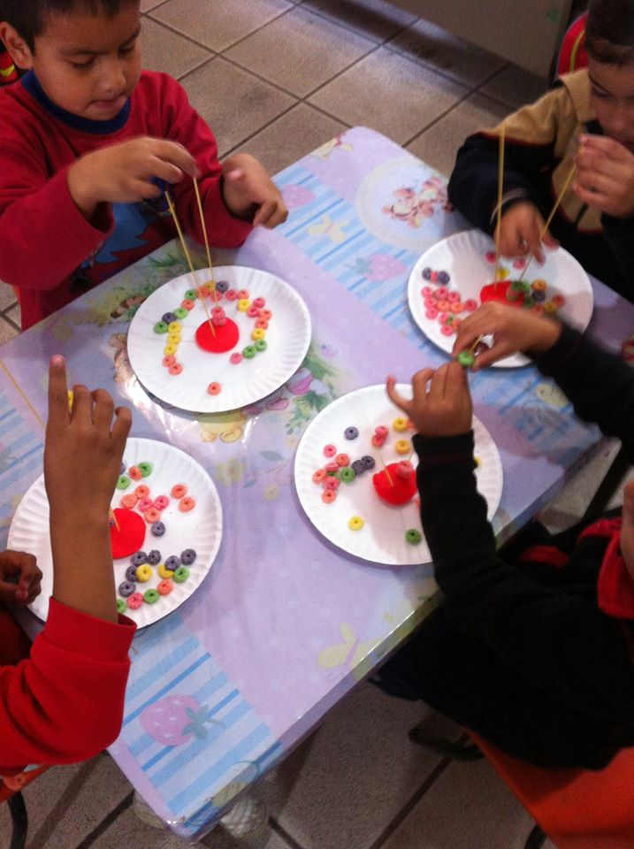
Los alumnos se mostraron concentrados e interesados , también participativos y representaban las cantidades que se asignaban
Cuando algún alumno presentaba dificultad con los alumnos que tenían esa fortaleza propiciaba el andamiaje entre ellos y los primeros.

Slide 5
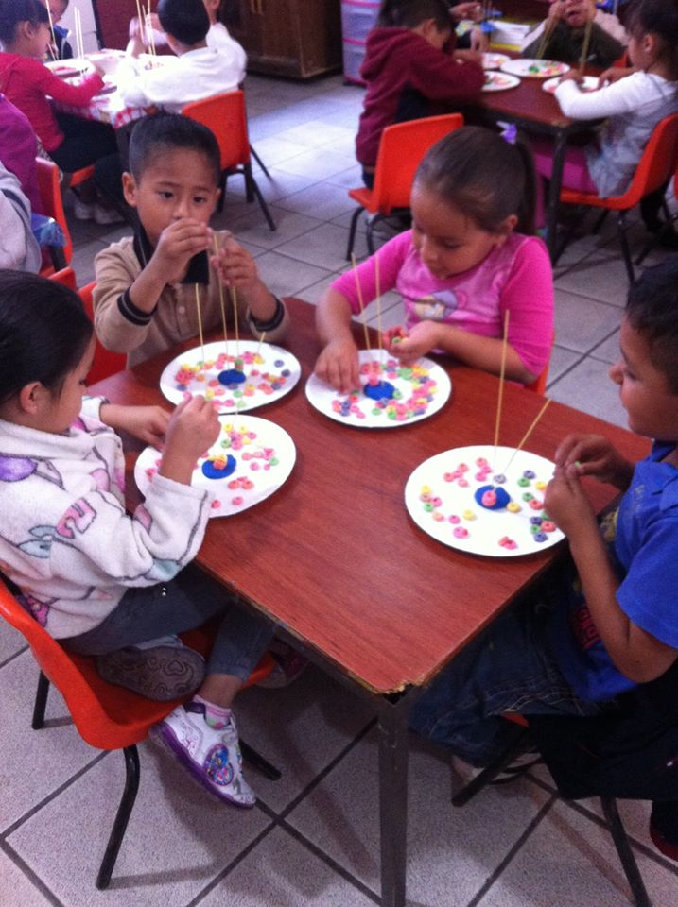
Al finalizar
la actividad les di permiso de comer sus cereales.
Considero que se logro el ap. Esperado, respetaron las normas y la situación didáctica resulto significativa para alumnos y practicante.

